Slide 1



Trò chơi hộp quà bí mật
Độ tuổi 4-5 tuổi
GV: Trịnh Ngọc Bích
Trường mầm non Tiên Minh

Slide 2









Bước 1: Kích chọn hộp quà bất kì, hộp quà sẽ dẫn bé đến những câu hỏi

Slide 3



Câu hỏi 1: Đèn giao thông có những màu gì?
Bước 2:Lắng nghe câu hỏi, tích chọn câu trả lời đúng. Với mỗi câu hỏi đúng bé sẽ nhận được 1 phần quà bằng cách kích chuột vào hộp quà
A
B
C
Bắt đầu

Slide 4
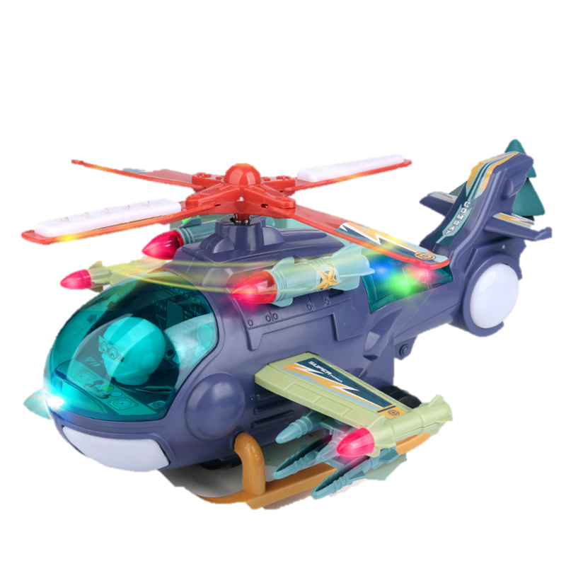
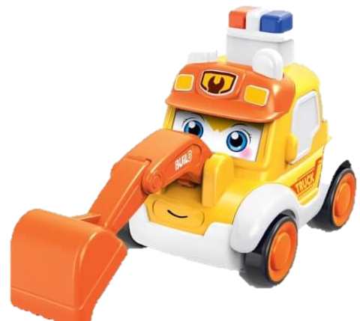

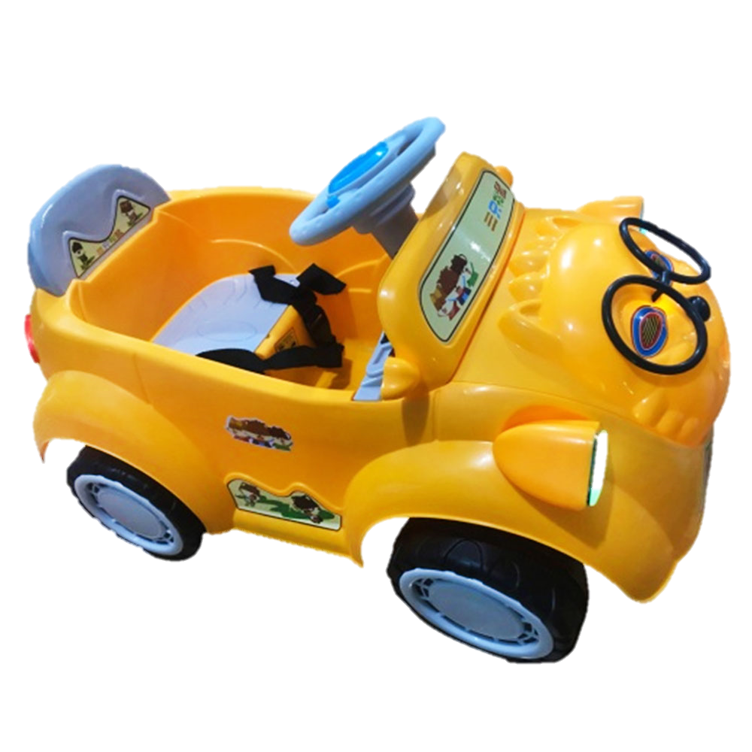
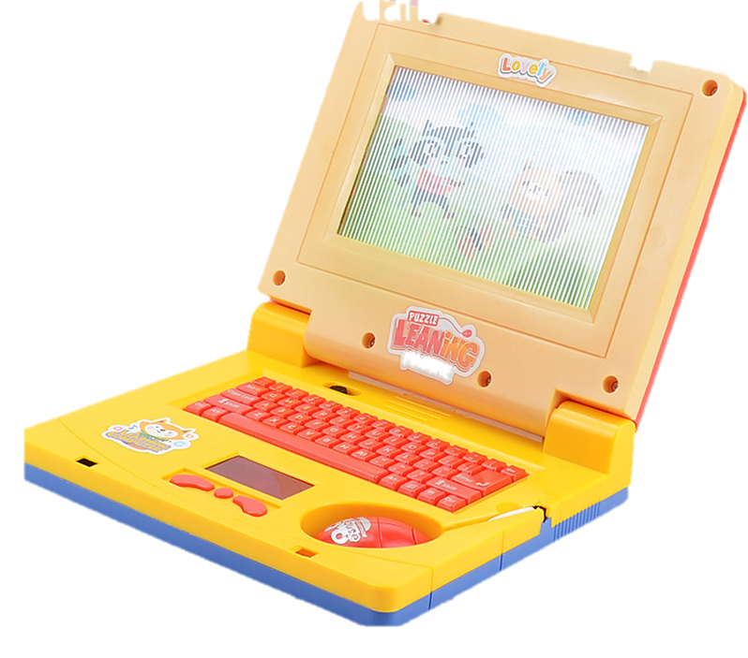
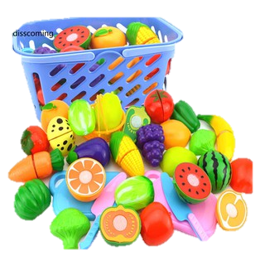
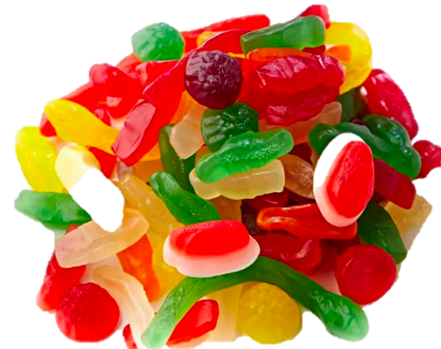
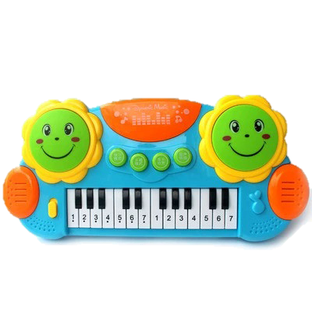
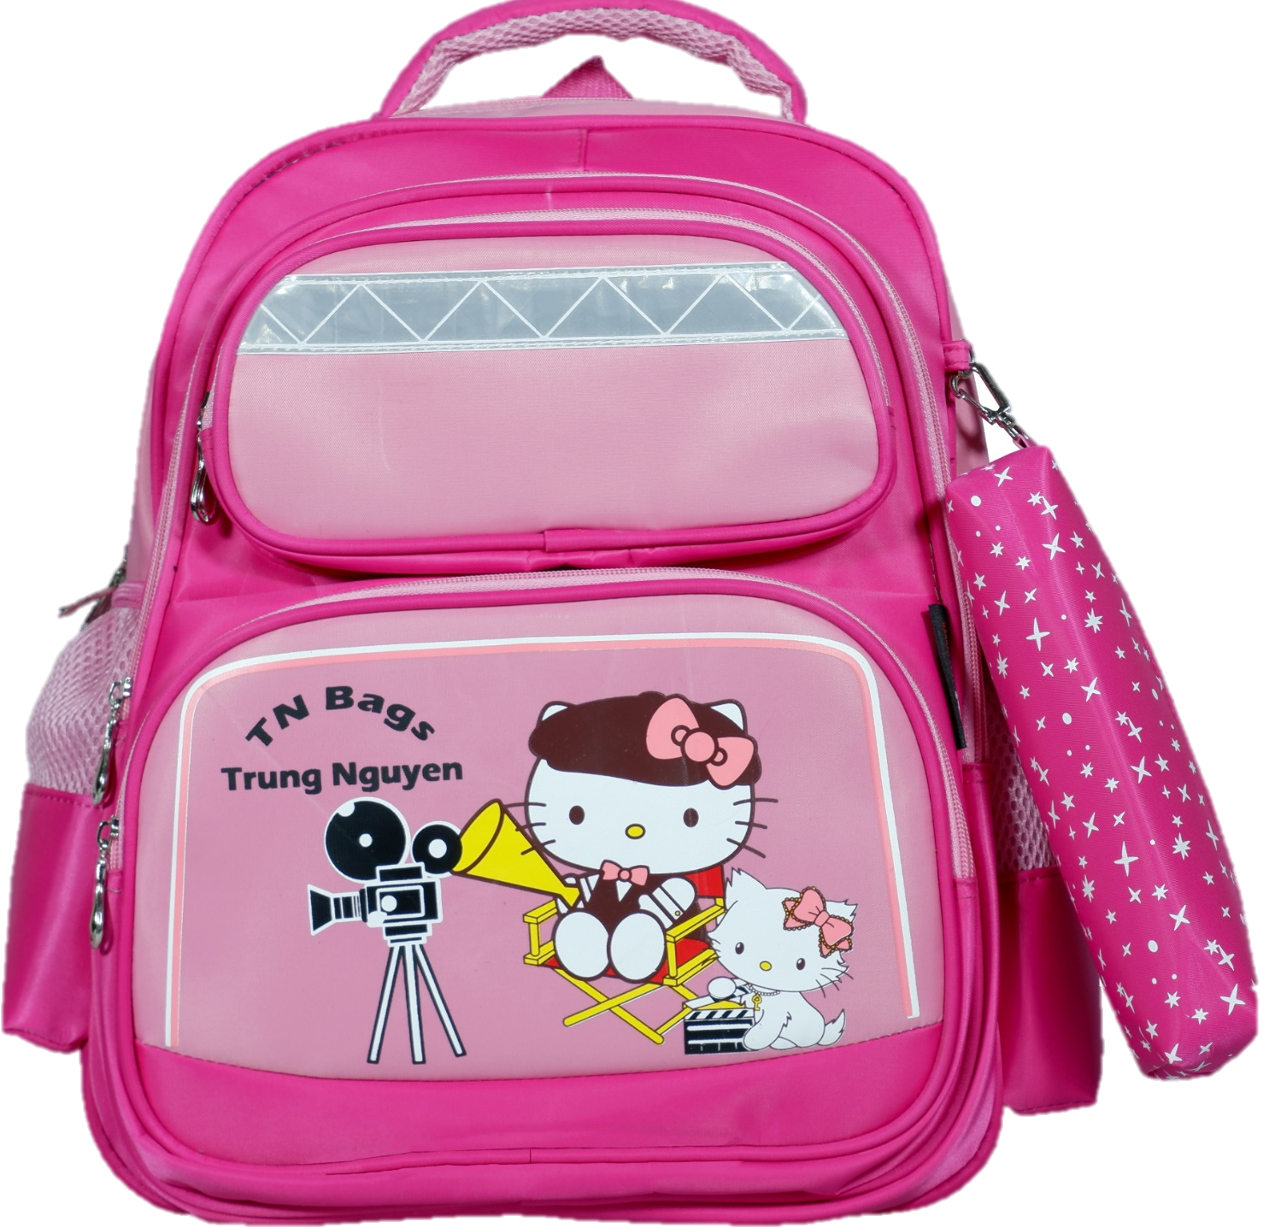

Slide 5
Câu hỏi 1: Đèn giao thông có những màu gì?
A
B
C

Slide 6
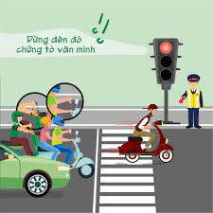
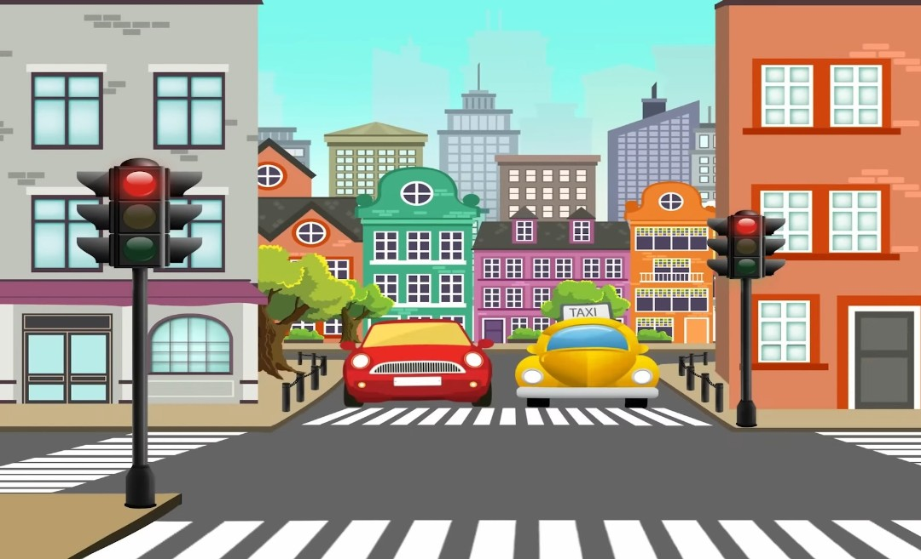
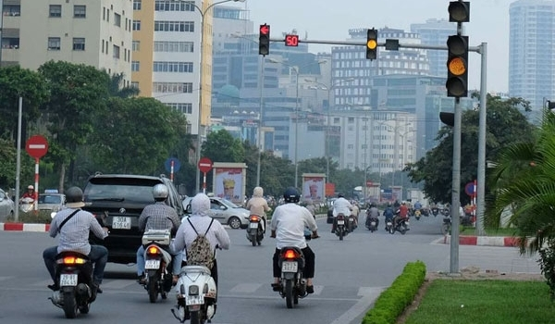
Câu 2: Khi tham gia giao thông gặp đèn đỏ bật lên bé sẽ làm gì?
A. Đi tiếp
B. Dừng lại
C. Đi chậm lại

Slide 7
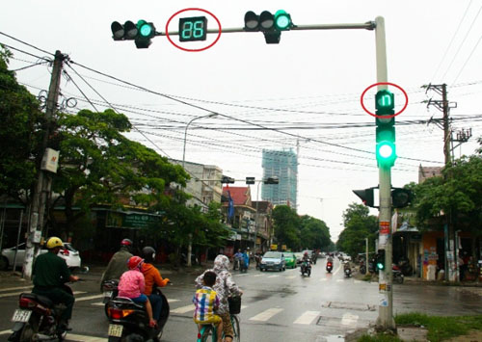
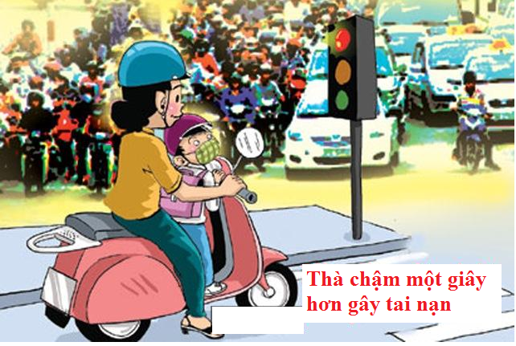
Câu 3: Khi tham gia giao thông đèn xanh bật lên báo hiệu điều gì?
A. Được đi tiếp
B. Dừng lại
C. Đi chậm lại

Slide 8
Câu 4: Khi tham gia giao thông đèn vàng bật lên báo hiệu điều gì?
A. Được đi tiếp
B. Dừng lại
C. Đi chậm lại

Slide 9
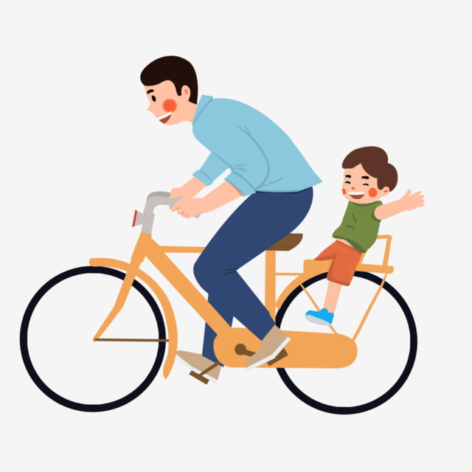

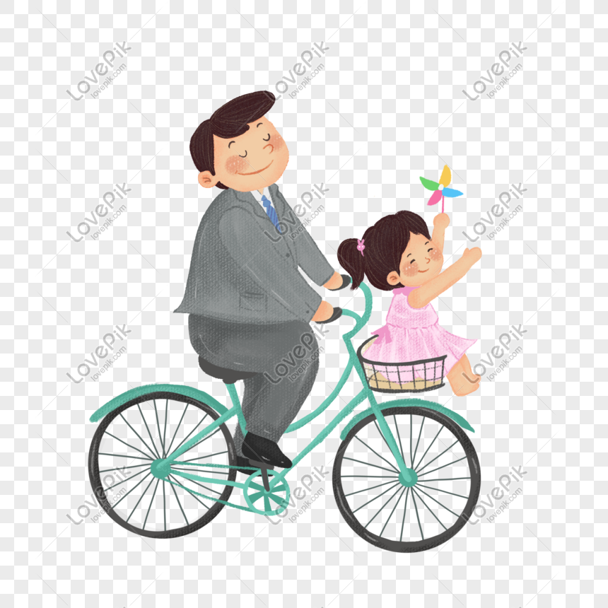
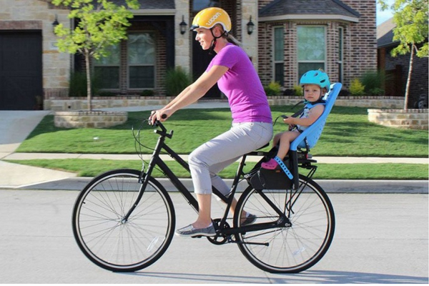

Câu 5: Những hình ảnh nào là hình ảnh ngồi trên xe đạp không an toàn?

Slide 10
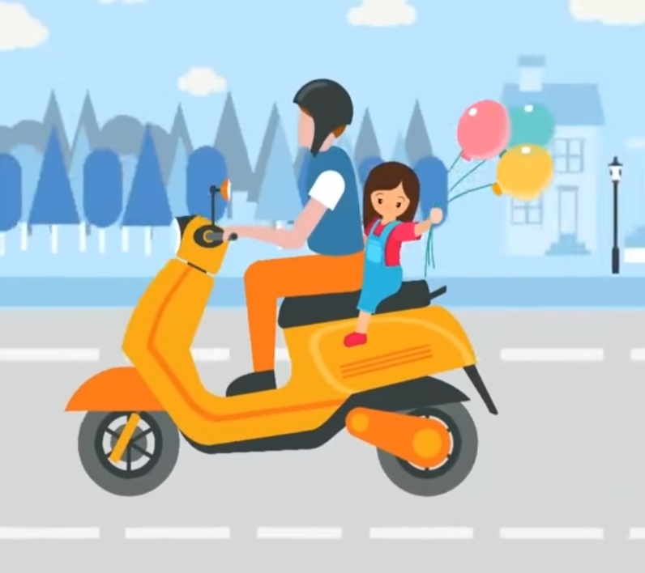
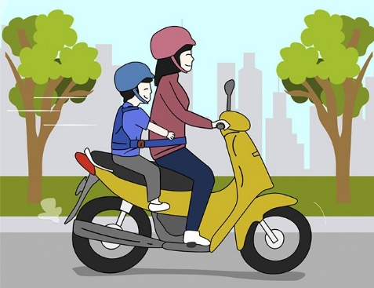
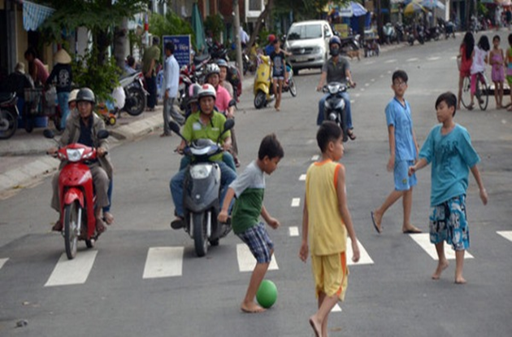
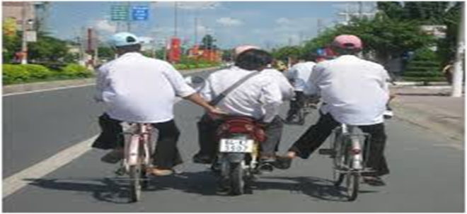
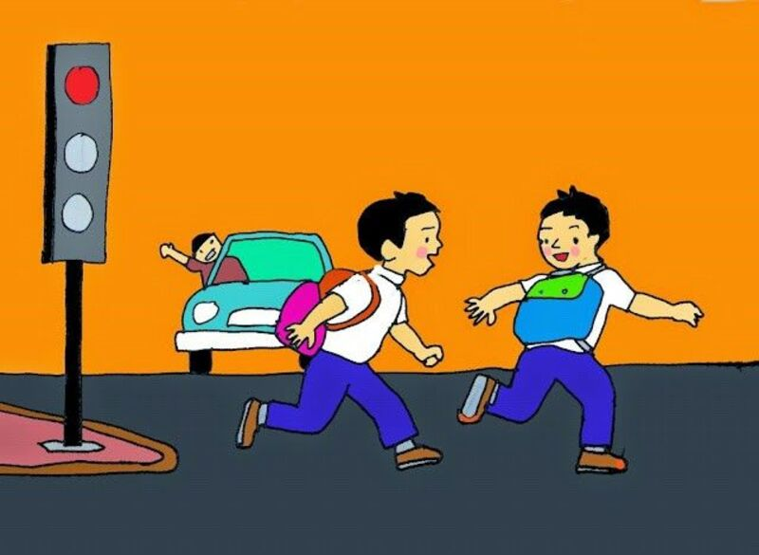
Câu 6: Những hành vi nào là hành vi gây nguy hiểm khi đi trên đường bộ?

Slide 11
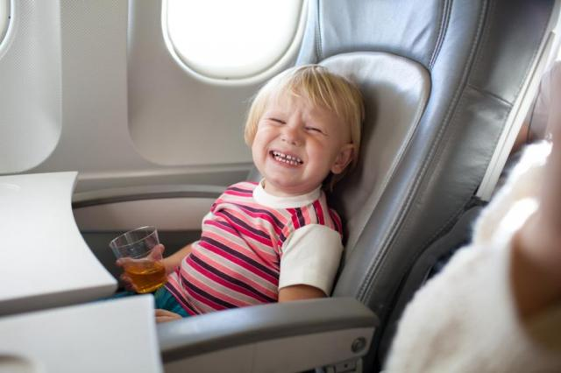
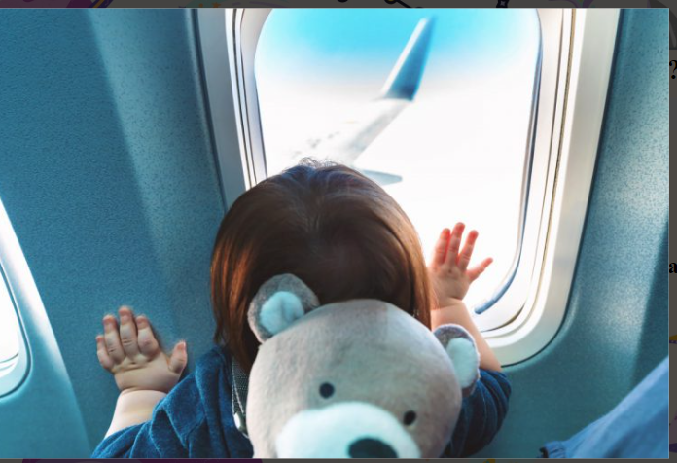
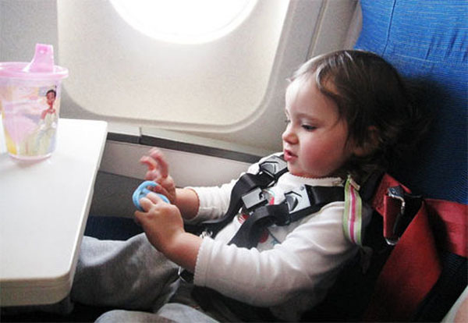
Câu 7: Khi đi trên máy bay hành vi nào là hành vi đúng?
A.Không thắt dây an toàn
B. Tự do đi lại khám phá máy bay
C. Thắt dây an toàn

Slide 12
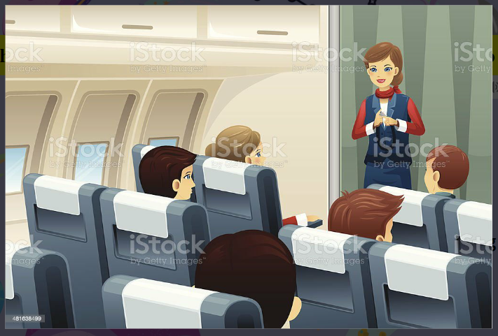
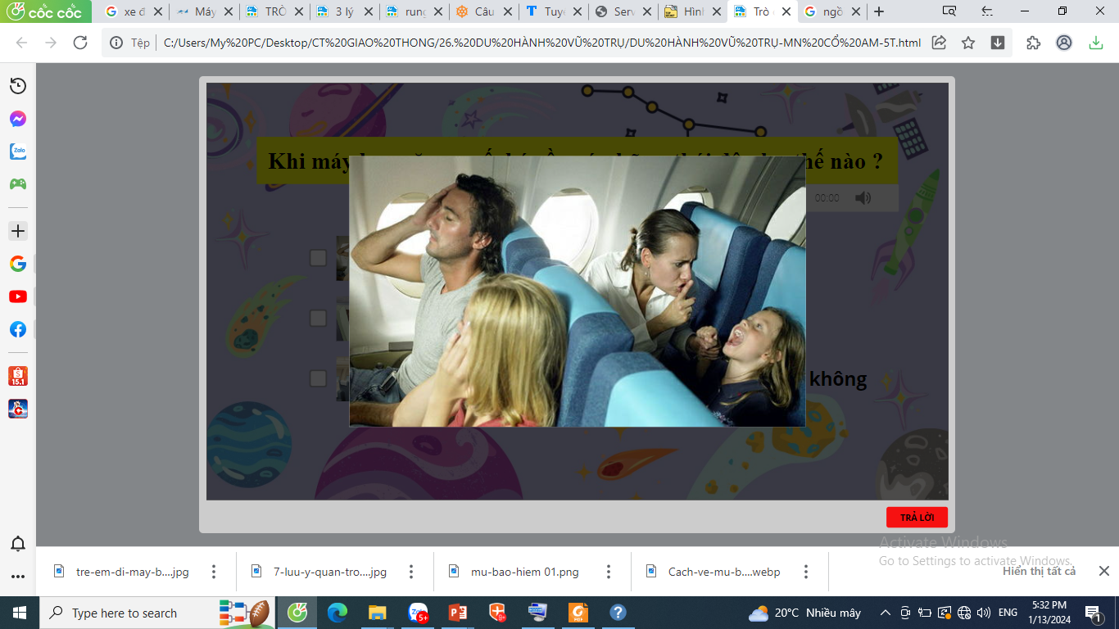
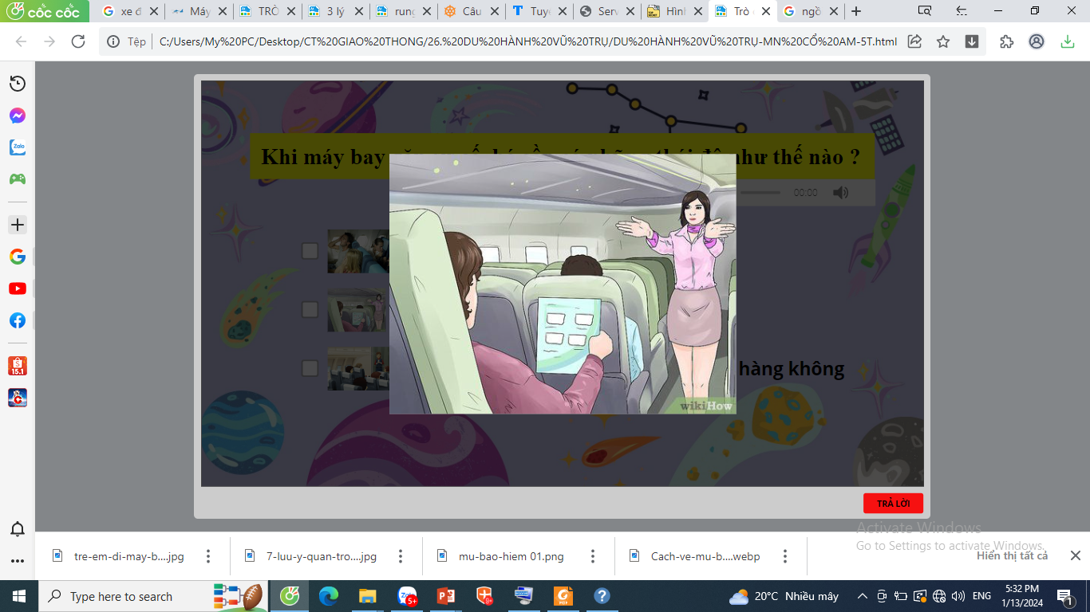
Câu 8: Khi máy bay gặp sự cố bé sẽ làm gì?
A. Bình tĩnh ngồi yên trên ghế
B. Hoảng sợ la hét
C. Nghe theo sự chỉ dẫn của tiếp viên hàng không.

Slide 13
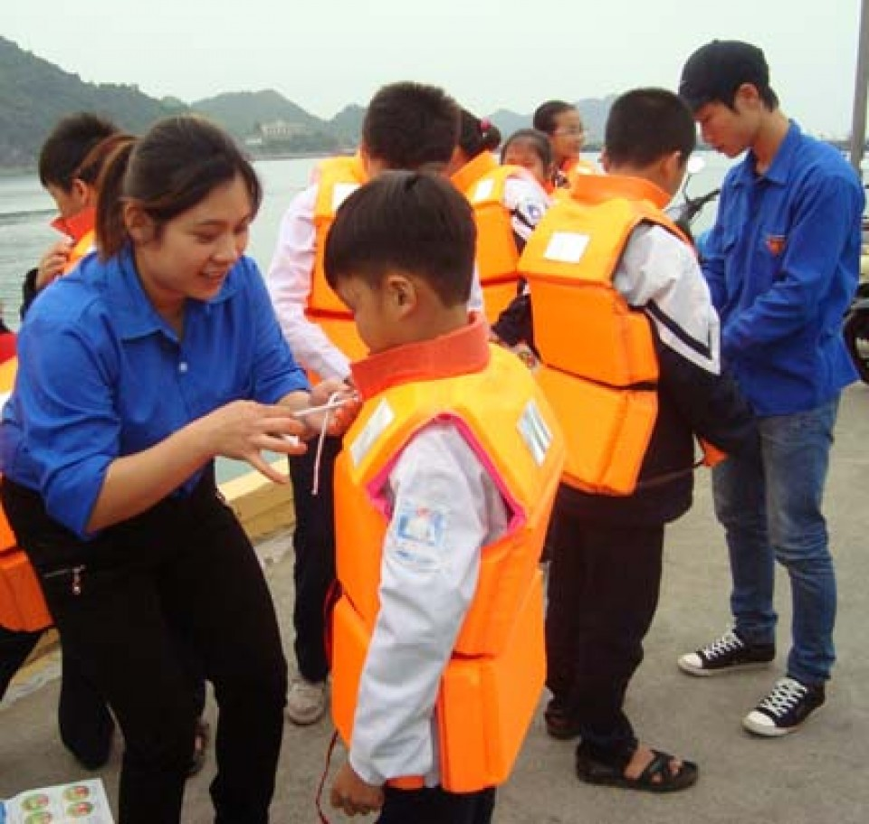

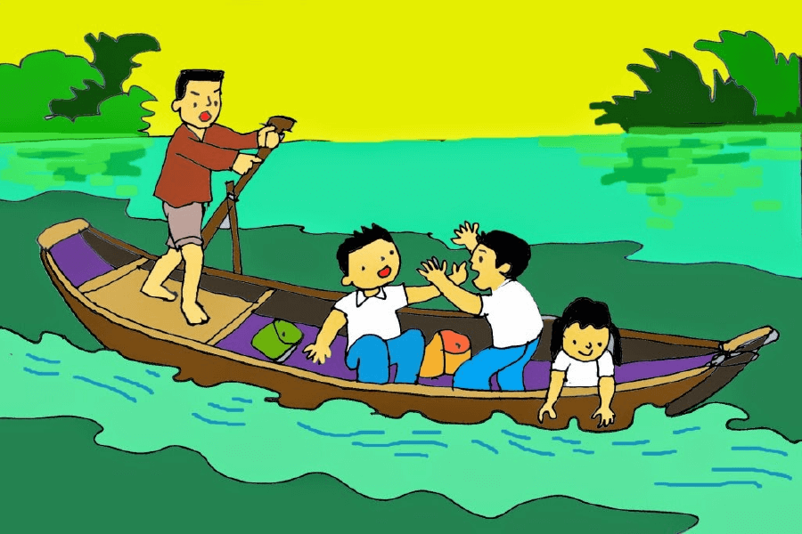
Câu 9: Chọn hình ảnh đúng khi đi trên thuyền ?
A. Mặc áo phao cài nút chắc chắn
C. Không mặc áo phao, đùa nghịch trên thuyền
B. Ngồi yên trên thuyền
Kết thúc

Slide 14
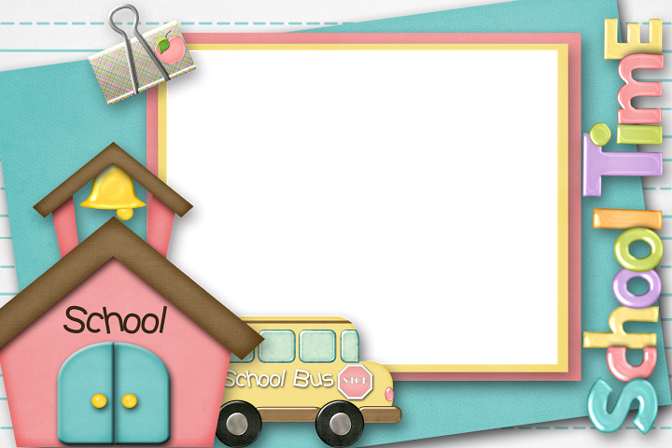
Xin chào và hẹn gặp lại các bé!

